Slide 1
Turunan
Mata Kuliah : Kalkulus
Kode : CVL-101
SKS : 3 SKS
Pertemuan – 5

Slide 2
Kemampuan Akhir yang Diharapkan
Mahasiswa mampu menjelaskan arti turunan fungsi
Mahasiswa mampu mencari turunan fungsi

Slide 3
Garis Singgung
y = f(x)
Definisi
Garis singgung kurva y = f(x) pada titik P(c, f(c)) adalah garis yang melalui P dengan kemiringan
Asalkan limit ini ada dan bukan ∞ atau −∞
f(c+h)
(c+h, f(c+h))
tali busur
f(c+h) – f(c)
Garis singgung
f(c)
(c, f(c))
c
h
c + h

Slide 4
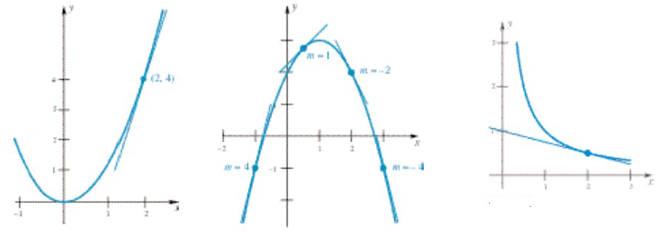
Garis Singgung
Contoh :
Carilah kemiringan garis singgung pada kurva y = f(x) = x² di titik (2,4)
Carilah kemiringan garis singgung pada kurva y = f(x) = -x² + 2x+2 pada titik-titik dengan koordinat x = -1, ½ , 2 dan 3.
Carilah persamaan garis singgung pada kurva y = 1/x di titik (2, ½)
y = 1/x
y = x²
y = -x² +2x + 2

Slide 5
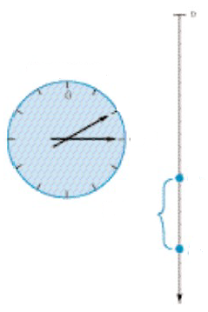
Kecepatan Rata-Rata dan Kecepatan Sesaat
Apabila benda P bergerak sepanjang garis koordinat sehingga posisinya pada saat t diberikan oleh s = f(t). Pada saat c, benda berada di f(c); pada saat c+h benda berada di f(c+h), maka kecepatan rata-rata pada interval ini adalah :
Sedangkan kecepatan sesaatnya adalah :
Asalkan limitnya ada dan bukan ∞ atau −∞
perubahan waktu
c
c + h
f(c)
perubahan posisi
f(c+h)

Slide 6
Kecepatan Rata-Rata dan Kecepatan Sesaat
Contoh :
Hitunglah kecepatan sesaat suatu benda jatuh dari posisi diam pada t = 3,8 detik dan pada t = 5,4 detik, jika f(t) = 16t²
Berapakah waktu yang diperlukan oleh benda jatuh dalam contoh di atas untuk mencapai kecepatan sesaat sebesar 112 m/dt
Sebuah partikel bergerak sepanjang garis koordinat dan s (jarak berarah dalam cm yang diukur dari titik asal ke titik yang dicapai setelah t detik) ditentukan oleh fungsi s = f(t) = (5t + 1)^{½} . Hitunglah kecepatan sesaat partikel setelah 3 detik
Problem Set 2.1 No. 18 - 25

Slide 7
Konsep Turunan (Derivative)
Kemiringan garis singgung, kecepatan sesaat, laju pertumbuhan organisme, keuntungan marjinal, kepadatan kawat adalah merupakan konsep matematika yang dikenal dengan istilah turunan atau derivative.
Definisi
Turunan suatu fungsi f adalah fungsi lain f/ yang nilainya pada sembarang bilangan x adalah
Asalkan limit ini ada dan bukan ∞ atau −∞
Jika limit ini memang ada, maka dikatakan bahwa f terdiferensiasikan di c. Pencarian turunan disebut diferensiasi, dan bagian kalkulus yang berhubungan dengan turunan disebut kalkulus diferensial

Slide 8
Konsep Turunan (Derivative)
Contoh :
Andaikan f(x) = 13x – 6. Carilah f/(4)
Jika f(x) = x³ + 7x, carilah f/(x)
Jika f(x) = 1/x, carilah f/(x)
Carilah F/(x) jika F(x) = √x, x > 0 Problem Set 2.2 No. 1 - 22
Teorema (Keterdiferensiasi-an Mengimplikasikan Kekontinuan Fungsi)
Jika f/(c) ada, maka f dikatakan kontinu di c
Teorema di atas tidak berlaku kebalikannya. Sebagai contoh fungsi f(x) = │x│
Penulisan bentuk lain untuk turunan diberikan oleh Gottfried Leibniz, yang sering dikenal dengan sebutan notasi Leibniz.

Slide 9
Aturan Mencari Turunan

Slide 10
Aturan Mencari Turunan
Contoh :
Tentukan derivatif dari 5x² + 7x – 6 dan 4x⁶ – 3x⁵ – 10x² + 5x + 16
Misalkan g(x) = x; h(x) = 1 + 2x; f(x) = g(x)∙h(x) = x(1 + 2x). Temukan f/(x), g/(x), dan h/(x). Tunjukkan bahwa f/(x)≠ g/(x)∙h/(x)
Temukan derivatif dari (3x² – 5)(2x⁴ – x)
Temukan
Tentukan D_{x}y jika
Tunjukkan bahwa D_{x}(x ^{–n}) = − nx ^{–n–1}
Problem Set 2.3 No. 1 – 44

Slide 11
Turunan Fungsi Trigonometri

Slide 12
Turunan Fungsi Trigonometri
Contoh :
Tentukan D_{x}(3sin x – 2cos x)
Tentukan persamaan garis singgung dari fungsi y = 3 sin x di titik (p,0)
Tentukan D_{x}(x² sin x)
Tentukan
Tentukan D_{x}(x^{n} tan x) untuk n > 1
Problem Set 2.4 No. 1 – 22

